Slide 1
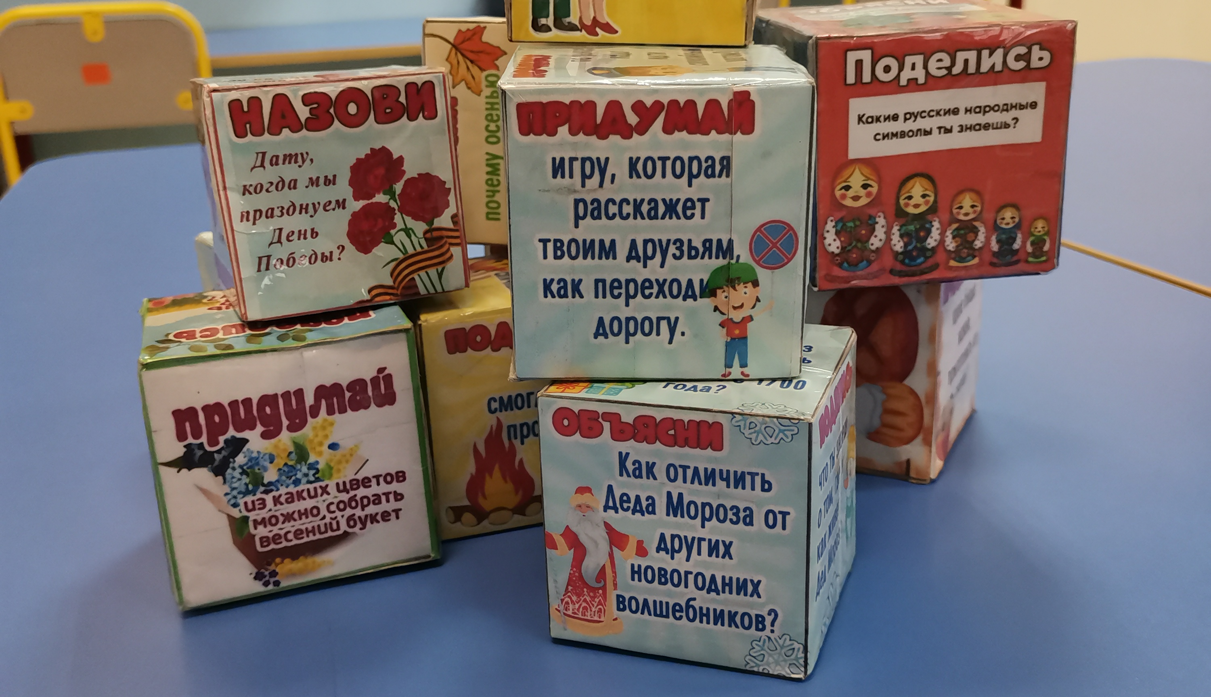
МУНИЦИПАЛЬНОЕ АВТОНОМНОЕ ОБЩЕОБРАЗОВАТЕЛЬНОЕ УЧРЕЖДЕНИЕ
СРЕДНЯЯ ОБЩЕОБРАЗОВАТЕЛЬНАЯ ШКОЛА №2 пгт СЕРЫШЕВО
Структурное подразделение детский сад №3
«Использование кубиков Блума для вовлечения
родителей в единое образовательное пространство».
.
Подготовила: Вахрушева М.Н.

Slide 2
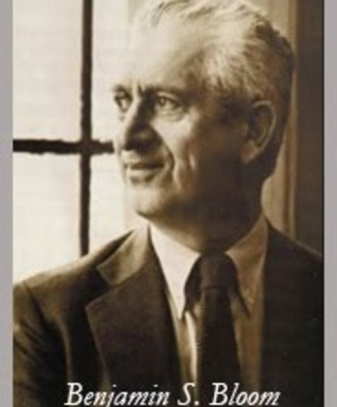
Семья – важнейший институт социализации, и активное участие родителей в образовательном процессе ребенка оказывает огромное влияние на его успешность и развитие.
  Кубик Блума – это методика, направленная на развитие критического мышления и умения задавать вопросы. Инструмент назван в честь американского психолога и педагога Бенджамина Блума, разработавшего таксономию учебных целей, которую и положили в основу этой техники. Кубик Блума – это, по сути, игра, которая помогает разложить сложную тему на простые вопросы, стимулируя глубокий анализ и понимание материала.

Slide 3
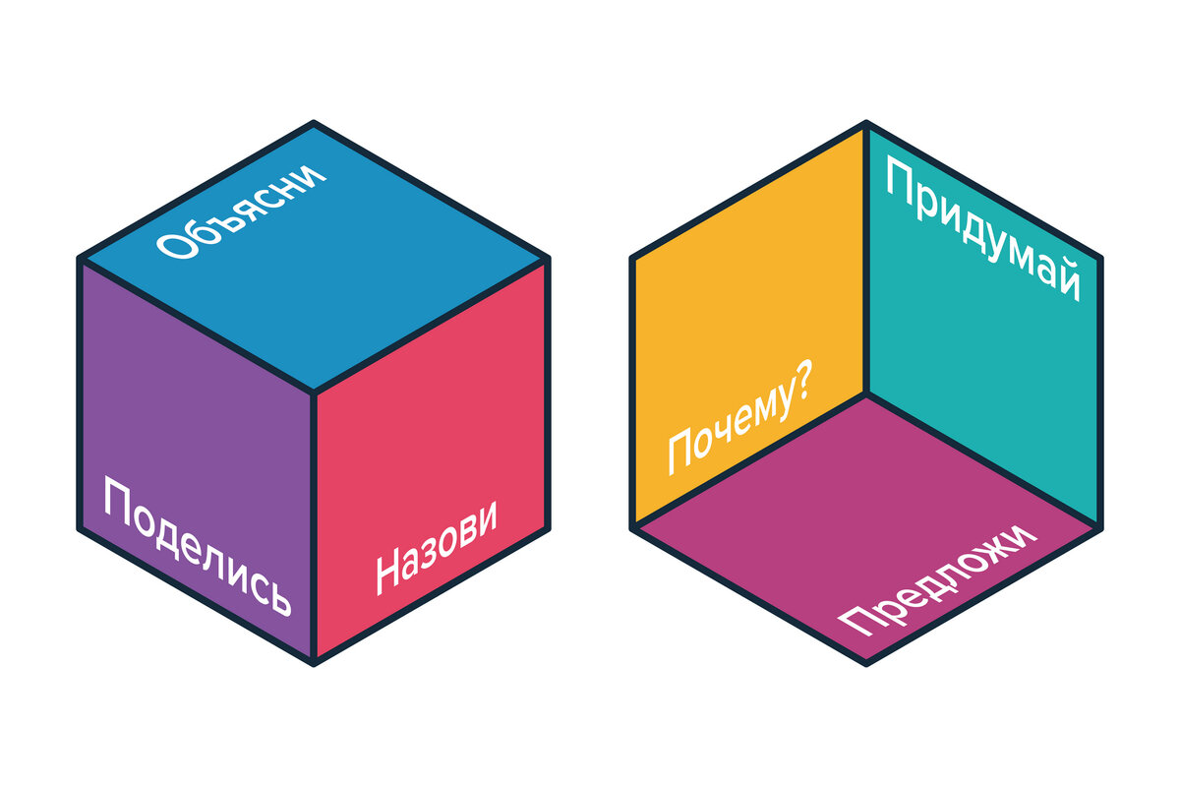
Таксономия — это наука о классификации сложных иерархических систем. Так же называют и сам принцип организации объектов от низшего к высшему. Часто его изображают в виде древовидной структуры или пирамиды.
Таксономия Блума — это система учебных целей, которые классифицированы по принципу «от простого к сложному».
Критическое мышление – это особая методика обучения, которая отвечает на вопрос: как учить мыслить.

Slide 4
Каждая грань кубика предлагает вопрос, относящийся к разному уровню познавательной деятельности: знание, понимание, применение, анализ, синтез, оценка. Например, при обсуждении новой темы в детском саду, родителям предлагается ответить на вопросы: "Что нового вы узнали об этом?", (знание), "Как это связано с вашим опытом?", (понимание), "Где это можно применить на практике дома?", (применение), "Какие плюсы и минусы вы видите?", (анализ), "Что бы вы изменили?", (синтез), "Насколько это важно для развития ребенка?", (оценка). Результат? Родители не просто пассивные слушатели, а активные участники обсуждения.

Slide 5
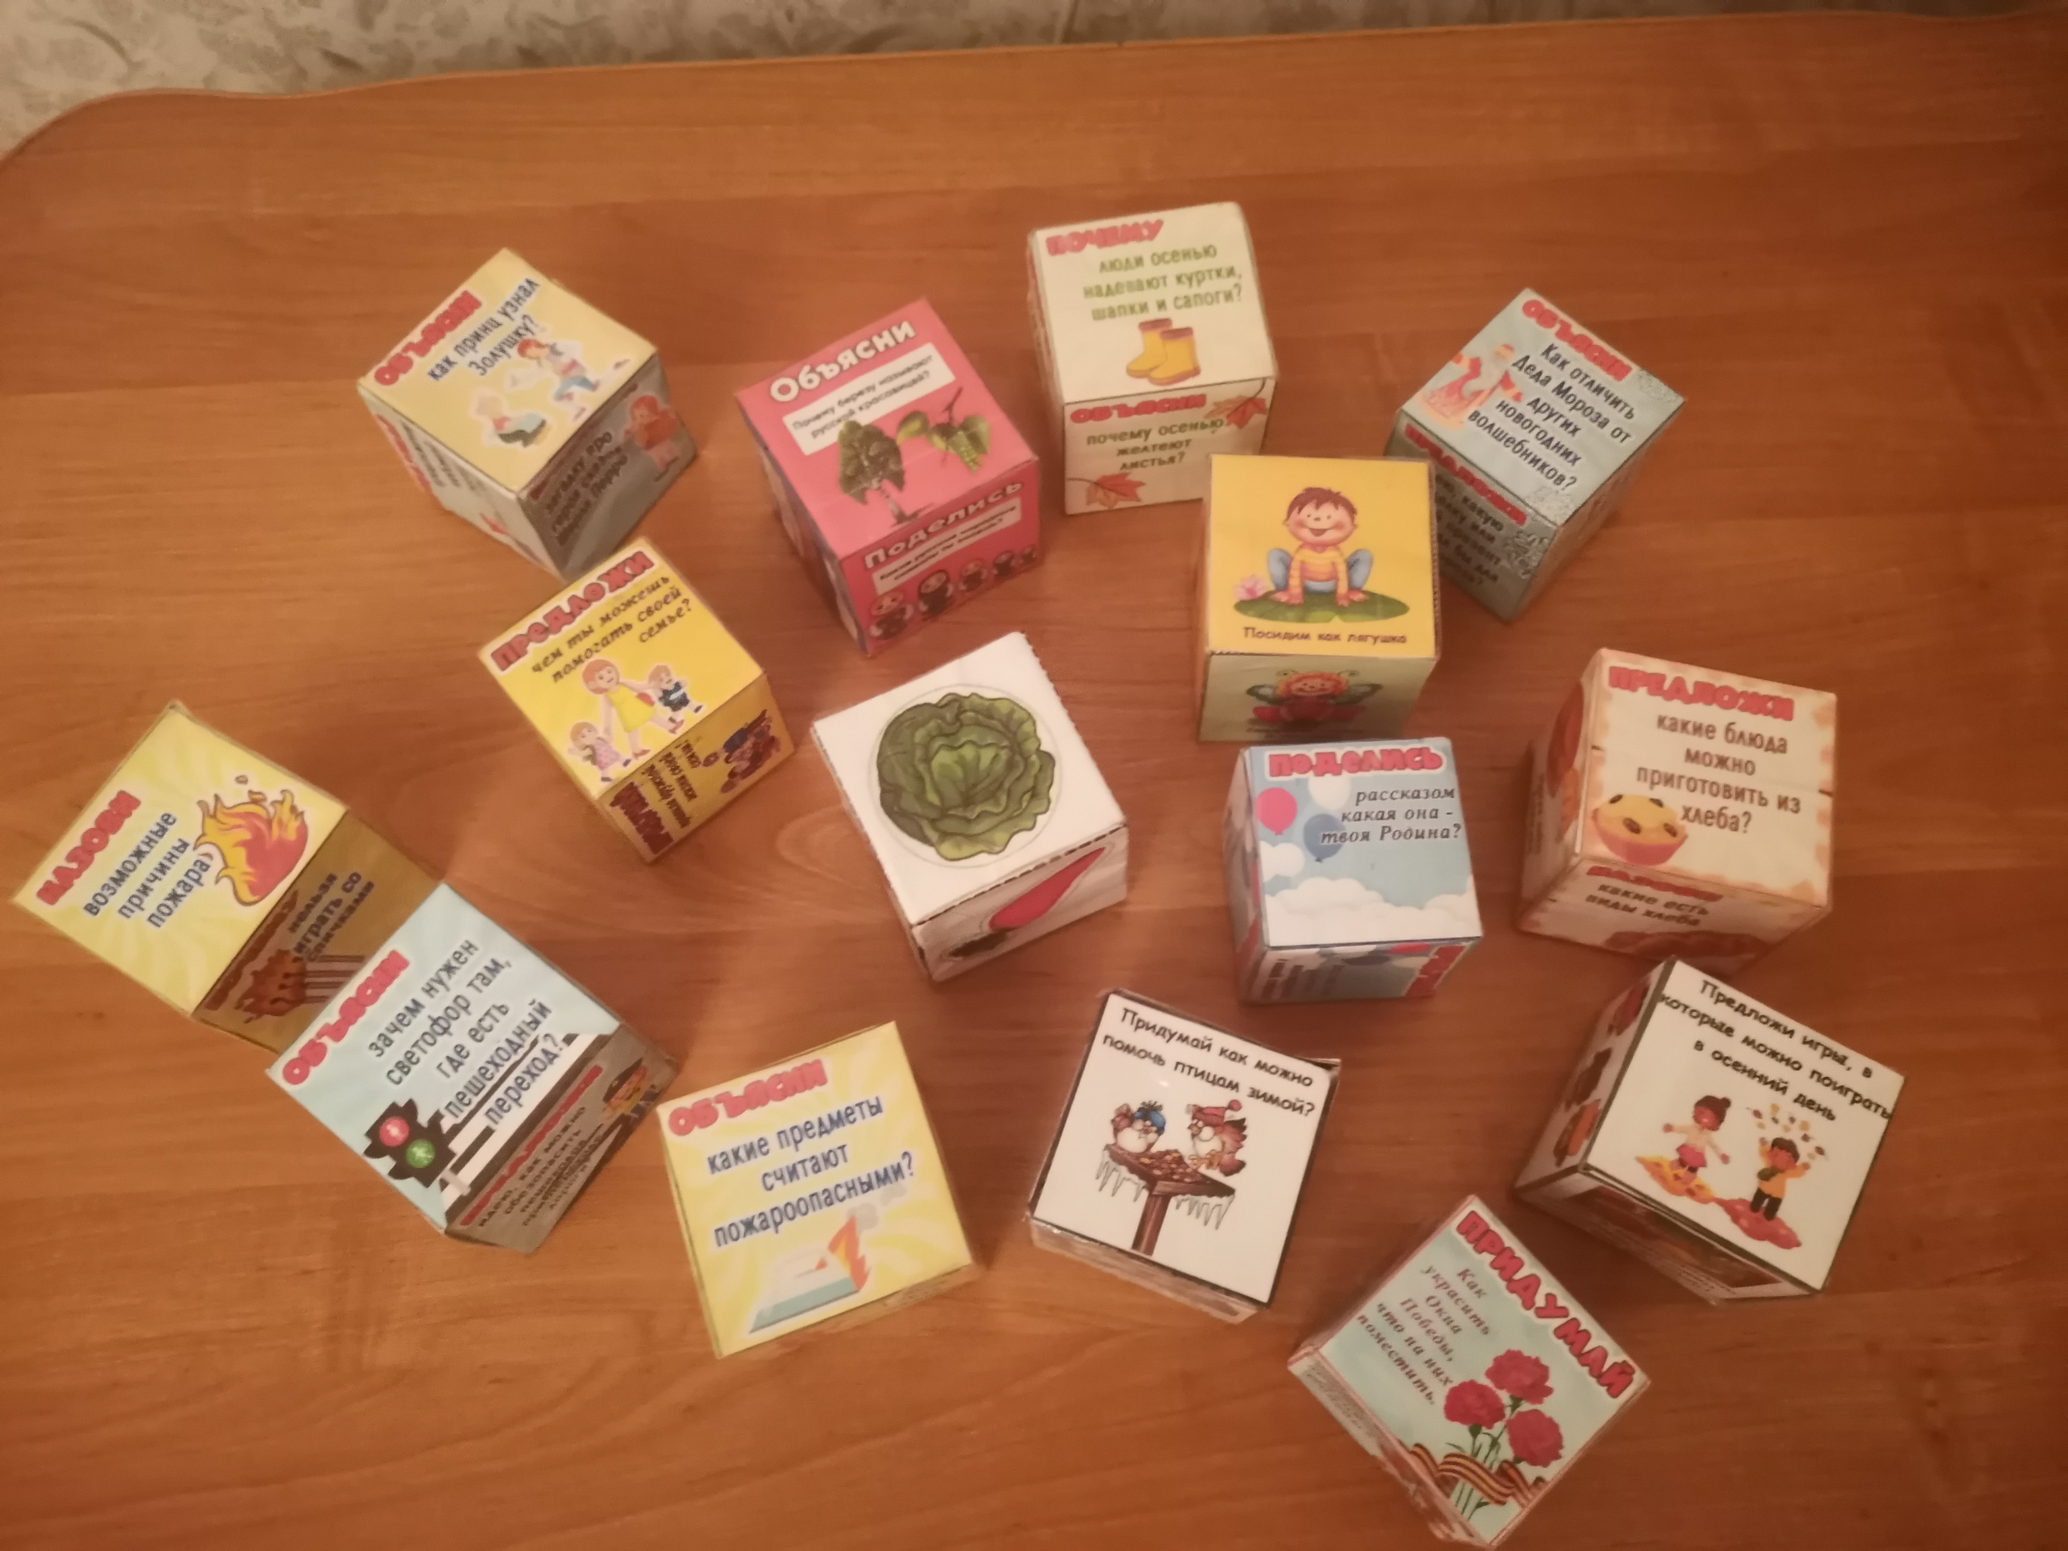
Регулярное использование кубиков Блума способствует развитию критического мышления у родителей, что положительно сказывается и на их общении с детьми дома. Родители начинают задавать более глубокие и значимые вопросы, стимулируя познавательный интерес ребенка и помогая ему самостоятельно находить ответы. Это особенно важно в эпоху информационного перенасыщения, когда умение анализировать и оценивать информацию становится ключевым навыком.

Slide 6

В заключение хочу подчеркнуть, что кубики Блума – это не просто методика, а философия партнерства, основанная на уважении, доверии и взаимной ответственности. Используя этот инструмент, мы можем не только повысить вовлеченность родителей в образовательный процесс, но и создать крепкое, сплоченное сообщество, объединенное общей целью – успешным развитием наших детей.

Slide 7


